Slide 1


Slide 2
Project Team
Mohannad Atwan
Mahmoud Hrebat

Slide 3
Why is AI project
People's stories on social media (Facebook/Twitter) are a huge source of information.
Unlike canned media and churnalism, stories of real-life events are both: issues to spark and fuse discussions and naturally
120,000 information items are shared over news platforms– especially social media.
Social media crawling can provide journalists with a wide perspective “to discover content that is "important to audiences in the geographies they cover
Source sorting and verification are highly competitive and challenging in the media market and complex and burdensome to the media industry
Fragmentation of sources, especially as for the Arab world, Palestine in particular. Vehemently, “news media platforms have started to pick posts, comments, and articles from various outlets and publish them.

Slide 4
What is AI project, The main idea of ​​the project is:
Help the journalist in particular and the editorial room in general in identifying the most important news and information that are circulated on social networking sites.
By Scraping accounts in daily bases through the regular accounts of people, whether they are celebrities, official accounts, institutions, or bodies
To keep abreast of the latest developments on the scene
keep abreast of the latest news
Making decisions to choose the workflow for each news day
To help the chief editor concentrate on the certain sector as fast as possible.

Slide 5
A’ain target audience
Journalists
Decision makers
International news agencies (routers, associated press, CNN, Aljazeera ..etc)
Diplomatic emissions
Governments
Individuals

Slide 6
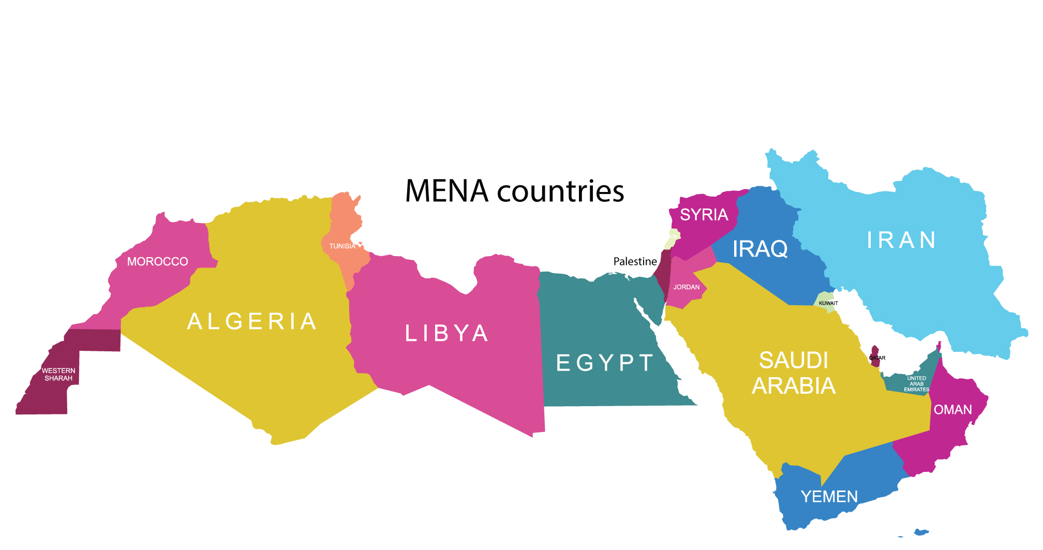
Target geographical area
MENA countries: Algeria, Bahrain, Egypt, Iran, Iraq, Palestine, Jordan, Kuwait, Lebanon, Libya, Morocco, Oman, Qatar, Saudi Arabia, Syria, Tunisia, United Arab Emirates and Yemen

Slide 7
Our services
Determine general Top 10 News
Determine top 10 News in a Specific Area
Determine the top 10 News Within a Specific filtration
Export reports in different formats PDF, Excel..etc
Statistics, insights, and figures on a specific topic
Reports of interactions on the specific topic
Interaction on a specific post
Reports about users' behavior on a specific topic
Check news credibility and source
Expanded report on all services within a specific region
A'ain Cloude services
Opening previous years archive
Push notifications for users about detected breaking news
Push SMS
Push emails

Slide 8
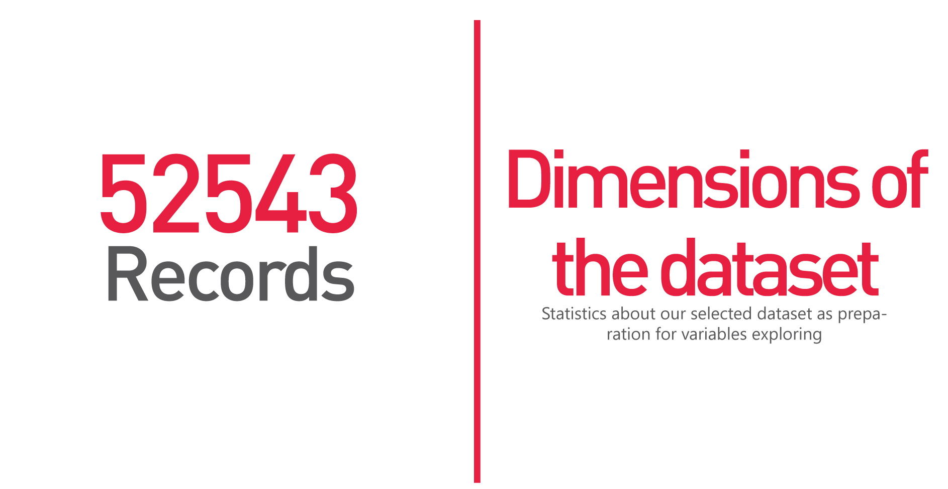
EDA Report

Slide 9
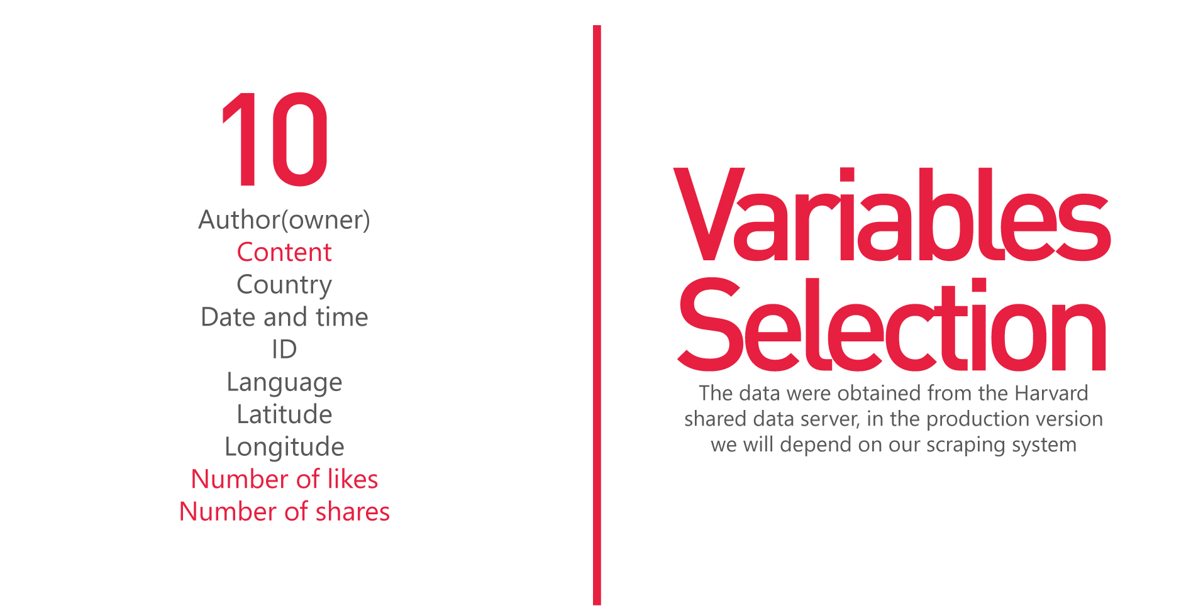

Slide 10
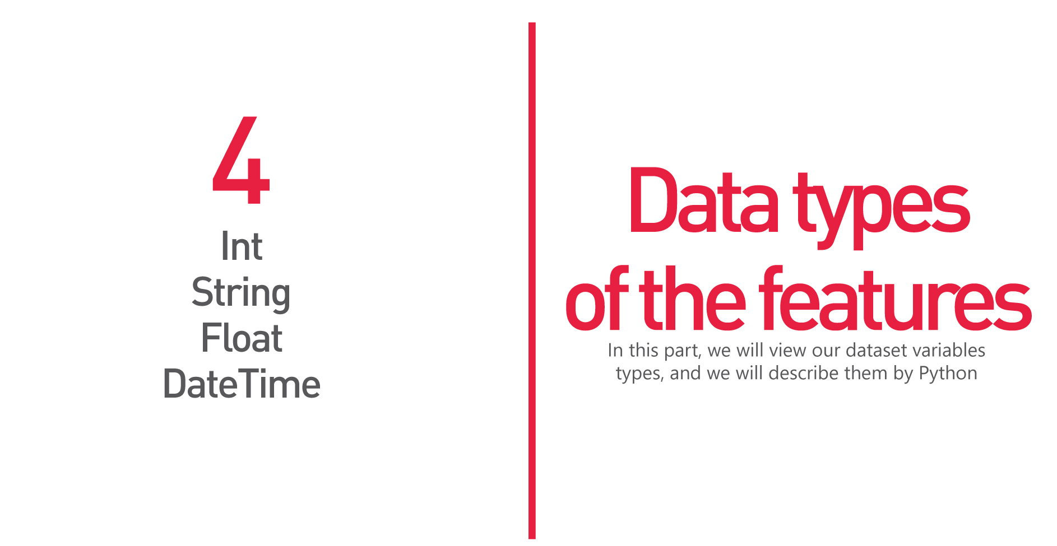

Slide 11
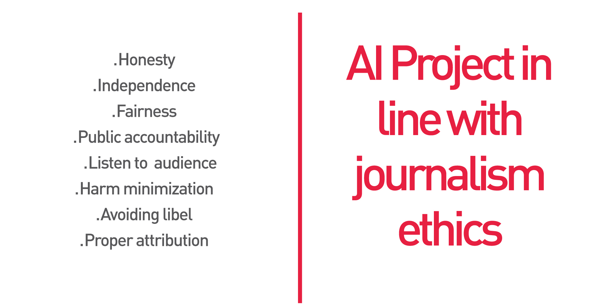

Slide 12
Dimensions of the dataset
Features selection
Data types of the features
Missing values in the features
statistical summary of the features
Ethical Approval was Obtained
Get final CSV file

Slide 13
Variable Selection
نعتمد على تعليقات الحسابات المختلفة وتفاعلاتهم عبر المنصات المستهدفة وتستند إلى عدد من الأمور
نوع الحساب هل هو حقيقي أو وهمي
جنس الحساب ذكر أو أنثى
عمر الحساب هل حساب جديد او قديم
تاريخ التغريدة وقتها
كلمات مفتاحية في التعليقات
مكان الحساب
والمحتوى التفاعلي صورة او فيديو او نص

Slide 14
Ethical Approval was Obtained
يعتمد اخلاقيات العمل الاعلامي على مجموعة عناصر مستنبطة من الحقوق التي أقرها ميثاق الأمم المتحدة ووثيقة اليونسكو،وظائف ذات جوانب أخلاقية تتعلق بممارسة المهنة أهمها: قول الحق والصدق وعدم إخفاء الحقيقة وتوخي الأمانة فيما يكتبه الصحفي والحرص على عدم تشويه الحقائق أو السعي وراء منفعة شخصية واحترام آراء الآخرين وخصوصياتهم وثقافات الشعوب الأخرى والمساواة والأنصاف في تبادل المعلومات وتحمل المسؤولية الاجتماعية لتعزيز قيمها الإيجابية
وهذا ما سيتم تبنيه في الموقع

Slide 15
EDA Pre-existing Data
….

Slide 16
Data Collection
جمع المعلومات في المشروع يعتمد على سحب المواد من الحسابات مواقع التواصل الاجتماعي المختلفة وحتى المواقع الإلكترونية ومحركات البحث وتنظيف البيانات وتجهيزها للمستفيدين من اجل انجاز التقارير والعمل المناسب بناء على الخدمات المقدمة من المنصة.

